Slide 1

Music Player App

Slide 2
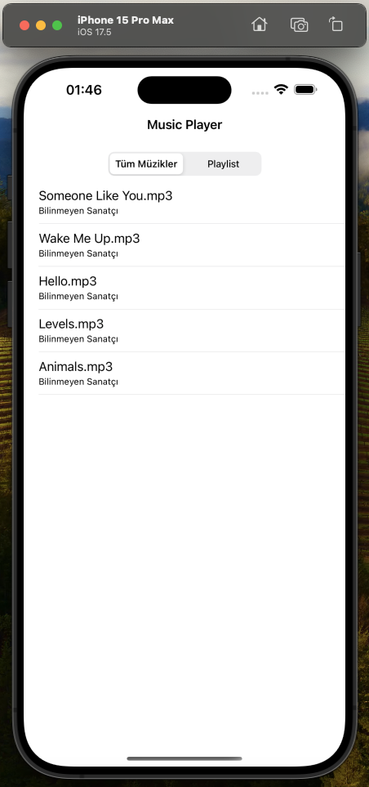
MUSIC PLAYER APP
Soldaki resimde uygulamanin ana ekrani yer almakta. «Tüm Müzikler» sekmesinde cihazda taranan tüm .mp3 uzantisina sahip dosyalar eklenmekte.

Slide 3
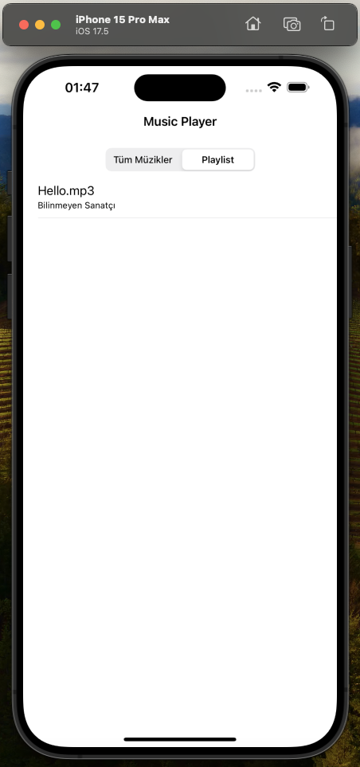
MUSIC PLAYER APP
Soldaki resimde ise «Playlist» tablosunda beğenilen müzikler listelenmekte. Buradan herhangi bir müzik oynatilmaya başlanildiğinda yalnizca playlistteki yani beğenilen müzikler oynatilmakta.

Slide 4
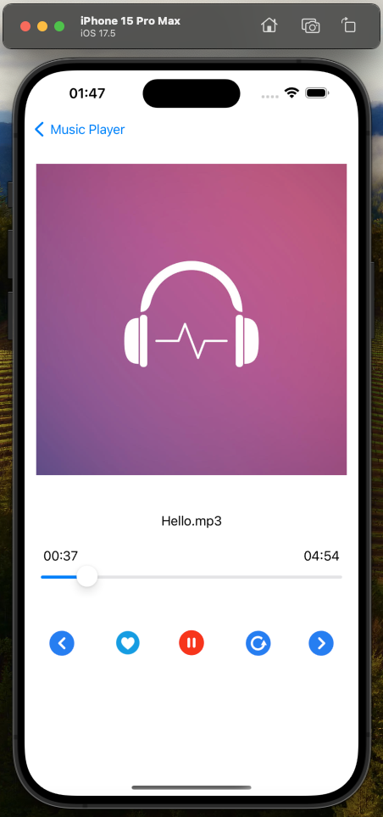
MUSIC PLAYER APP
Soldaki resimde müzik paneli görünmekte. mp3 dosyalarinin metadatasinda genelde bir resim saklanilmadığından ve oynatilan ses dosyasinda herhangi bir resim olmadiğindan resim olarak bir placeholder resim bulunuyor.

Slide 5
MUSIC PLAYER APP
Soldan sağa olacak şekilde:
Önceki Ses Dosyasi
Beğeni (playliste ekleme/çikarma)
Başlat/Durdur
Tekrar
Siradaki Ses Dosyasi

Slide 6
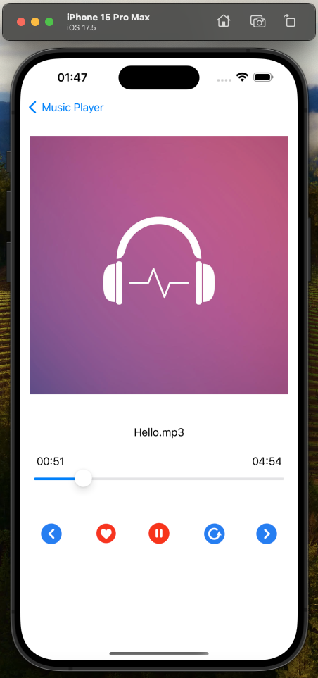
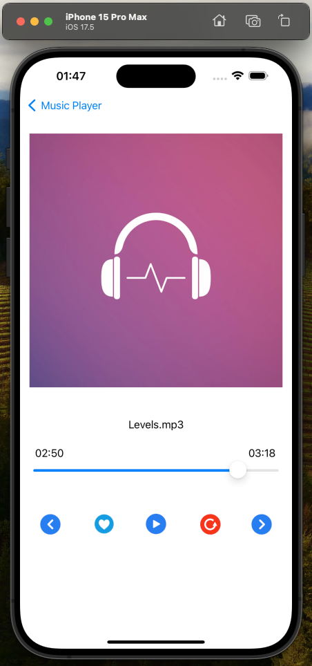
BEĞENi ve tekrar butonlari

Slide 7

Tesekkürler :)

